Slide 1
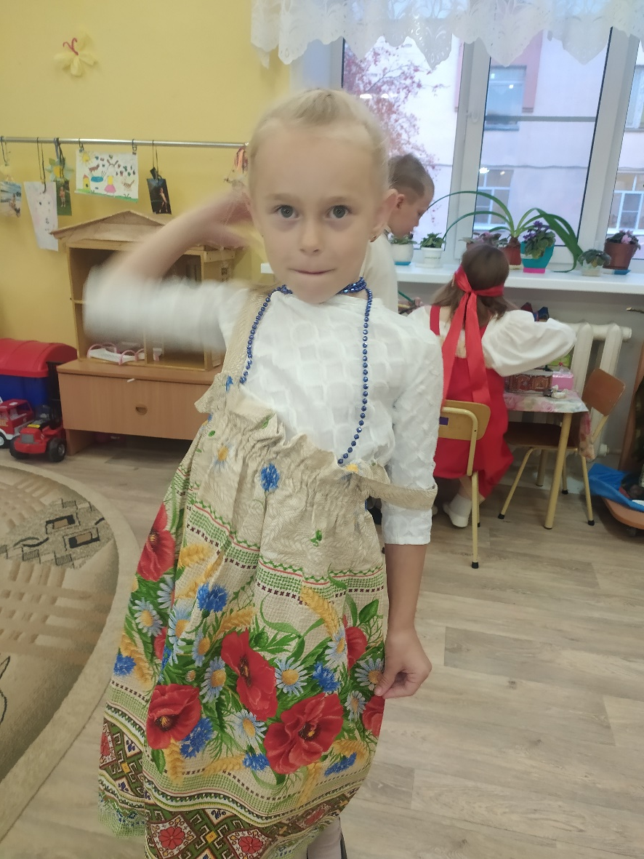
Уткина
Дарья,
6 лет.
«Мои
стихи»
МБДОУ детский сад
«Дюймовочка»
Г . Удомля.

Slide 2
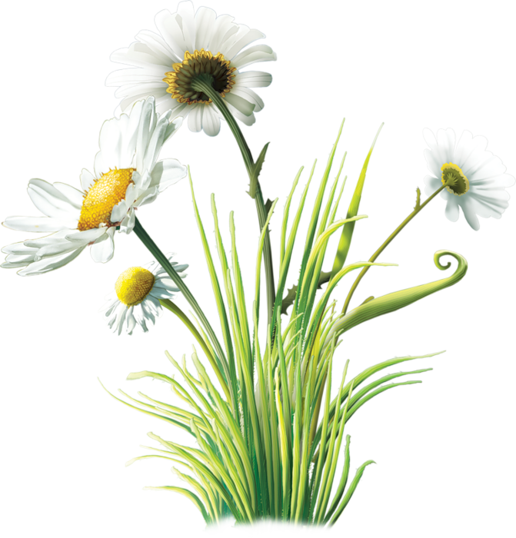
Ромашка.
Зелёненький листочек,
Белый лепесточек,
На ветру качаешься,
Как ты называешься?

Slide 3
Крапива.
Злая крапива Кусается больно. Её не едят Ни жук, ни корова.

Slide 4
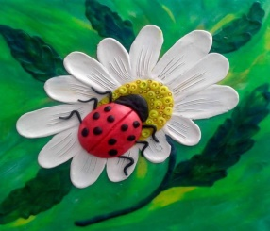
Бабочка – коробочка.
Бусинка на лапках
Ползает по травкам.
Вот дорожка на травинке
Карусель на паутинке.
На ветру качается,
Паучка пугается.
Ты не бойся: я иду,
Я сейчас тебя спасу.

Slide 5
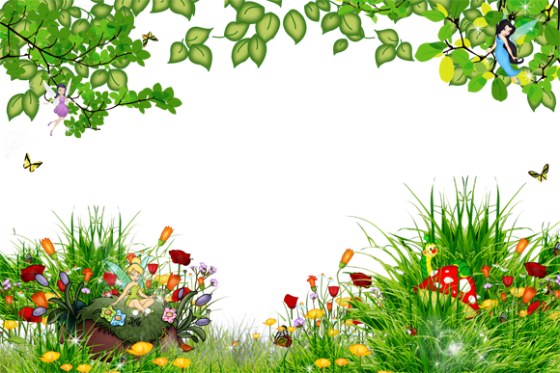
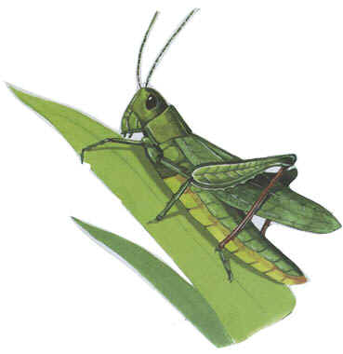
Вот зелёненький кузнечик,
Он совсем как человечек.
Лапки – ножки по три в ряд
И коленками назад.
Только прыгать как кузнечик
Не умеет человечек.

